Slide 1

Философские и методологические
проблемы
науки и техники
Панькова Наталья Михайловна
Доцент Отделения социально-гуманитарных наук
Школа общественных наук НИ ТПУ
2024

Slide 2

Тема 7. Часть 1.
Этическое измерение науки и техники

Slide 3

Вопросы:
Этические стратегии в профессиональной деятельности ученого и инженера
Профессиональная этика в условиях морального релятивизма

Slide 4
1. Этические стратегии в профессиональной деятельности ученого и инженера
Этический кодекс или моральный кодекс -
система правил или этических принципов, управляющих поведением членов определенного сообщества (социальной, профессиональной или этнической группы), выражающих понимание достойного поведения в соответствии с этическими принципами, моралью данного сообщества.

Slide 5
Профессиональные кодексы
Профессиональные кодексы принимаются обычно профессиональными объединениями.
Профессиональный кодекс часто выражает правила профессиональной ответственности, в которых рассматриваются часто встречающиеся сложные случаи, и объясняется, какое поведение в этих ситуациях следует считать этичным, а какое нет, и почему.
Для члена профессионального сообщества отклонение от профессионального кодекса может быть поводом для исключения из организации.

Slide 6
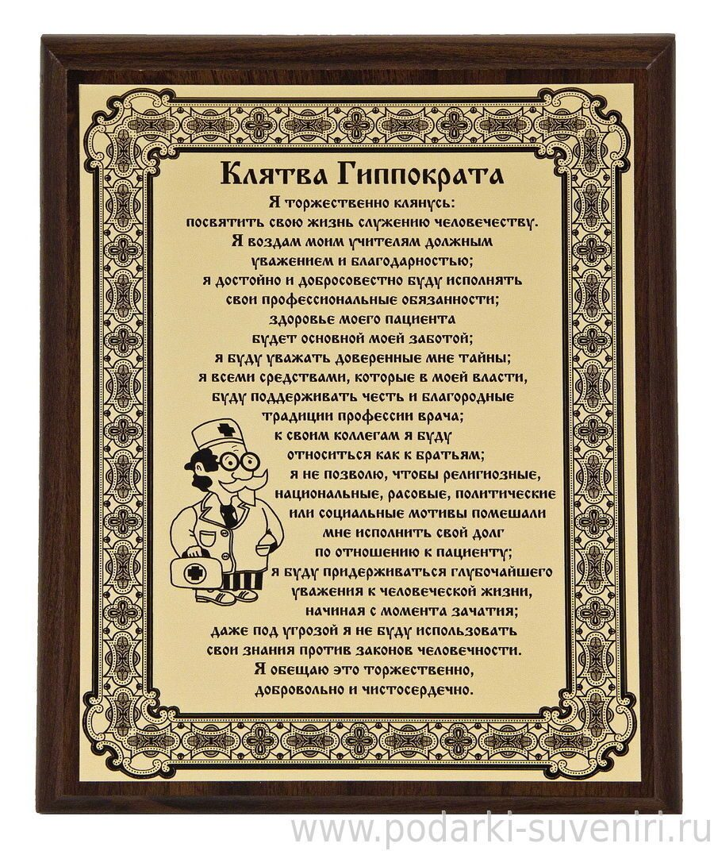
Примеры профессиональных кодексов:
Клятва Гиппократа и Кодекс Персиваля в медицине
Кредо журналиста
Авиационный кодекс
Бусидо - кодекс самурая
Этические рекомендации Американского математического общества

Slide 7

Корпоративные кодексы
Моральный кодекс строителя коммунизма
Пиратский кодекс - кодекс поведения для пиратов

Slide 8
Профессиональная этика
Профессиональная этика представляет собой систему моральных принципов, норм и правил поведения специалиста с учётом особенностей его профессиональной деятельности и конкретной ситуации.
Профессиональная этика должна быть неотъемлемой составной частью подготовки каждого специалиста.

Slide 9

Содержание любой профессиональной этики складывается из общего и частного.
Общие принципы профессиональной этики, базирующиеся на общечеловеческих нормах морали, предполагают:
профессиональную солидарность
(иногда как корпоративность)
особое понимание долга и чести
особую форму ответственности, обусловленную предметом и родом деятельности

Slide 10

Научная этика
Научная этика - в современной науке это совокупность официально опубликованных правил, нарушение которых ведёт к административному разбирательству.

Slide 11
В науке в качестве идеала провозглашается принцип, что перед лицом истины все исследователи равны, что никакие прошлые заслуги не принимаются во внимание, если речь идёт о научных доказательствах.
Еще одно требование - научная честность при изложении результатов исследования. Учёный может ошибаться, но не имеет права подтасовывать результаты, он может повторить уже сделанное открытие, но не имеет права заниматься плагиатом.

Slide 12
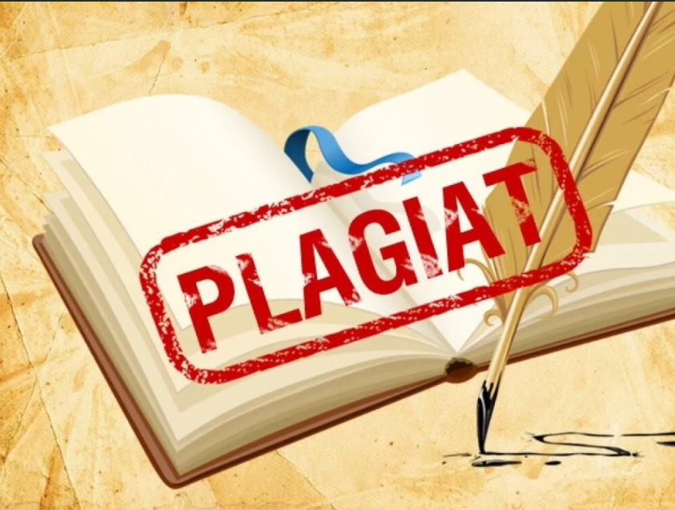
Ссылки как обязательное условие оформления научной монографии и статьи призваны зафиксировать авторство тех или иных идей и научных текстов, и обеспечивать чёткую селекцию уже известного в науке и новых результатов.
Существуют детально разработанные правила о том, каким условиям должны отвечать соавторы научной статьи.

Slide 13
Плагиат
от фр. plagiat от лат. plagiatus - похищенный -
умышленно совершаемое физическим лицом незаконное использование или распоряжение охраняемыми результатами чужого творческого труда, которое сопровождается доведением до других лиц ложных сведений о себе как о действительном авторе.
Плагиат может быть нарушением авторско-правового законодательства и патентного законодательства и в качестве таковых может повлечь за собой юридическую ответственность, как гражданскую, так и в отдельных случаях даже уголовную.

Slide 14
В научных, научно-популярных и учебных работах плагиатом является представление чужих работ или идей без корректных ссылок на цитируемую работу.
Плагиат является грубым нарушением научной этики!
Нарушение авторского права (контрафакция от лат. contrafactio - подделка или - в случае имущественных АП - «пиратство») - правонарушение, суть которого составляет использование произведений науки, литературы и искусства, охраняемых авторским правом, без разрешения авторов или правообладателей или с нарушением условий договора о использовании таких произведений.

Slide 15
Темы докладов:
«Пиратство» в сфере авторских прав
Плагиат и неправомерное заимствование
Нарушение авторских прав в науке
Этика современного ученого
История научной этики
«Этический кодекс» ученого
«Этический кодекс» инженера
«Золотое правило нравственности»

Slide 16
Домашнее задание:
Подготовьте доклад на предложенную тему, сопроводив его презентацией (min 5 слайдов)
Приведите примеры из вашей предметной области.

Slide 17

СПАСИБО ЗА ВНИМАНИЕ!
Панькова Наталья Михайловна
к.ф.н., доцент
Отделения социально-гуманитарных наук
Школы общественных наук НИ ТПУ
pankova_natalia@tpu.ru

